Slide 1
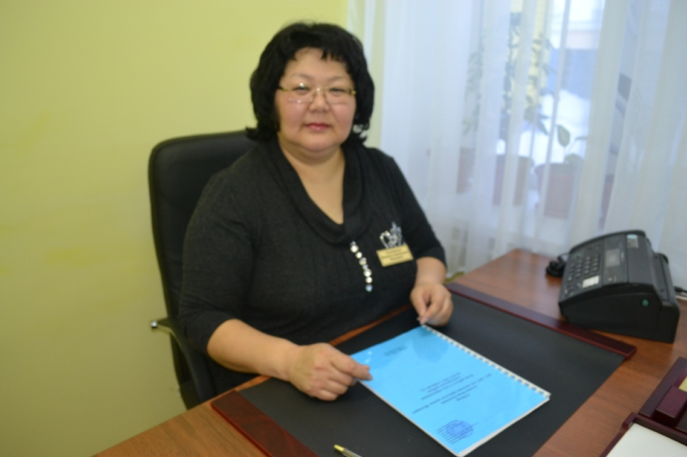
Толгамбаева Жанаргуль Еркеновна меңгеруші

Slide 2
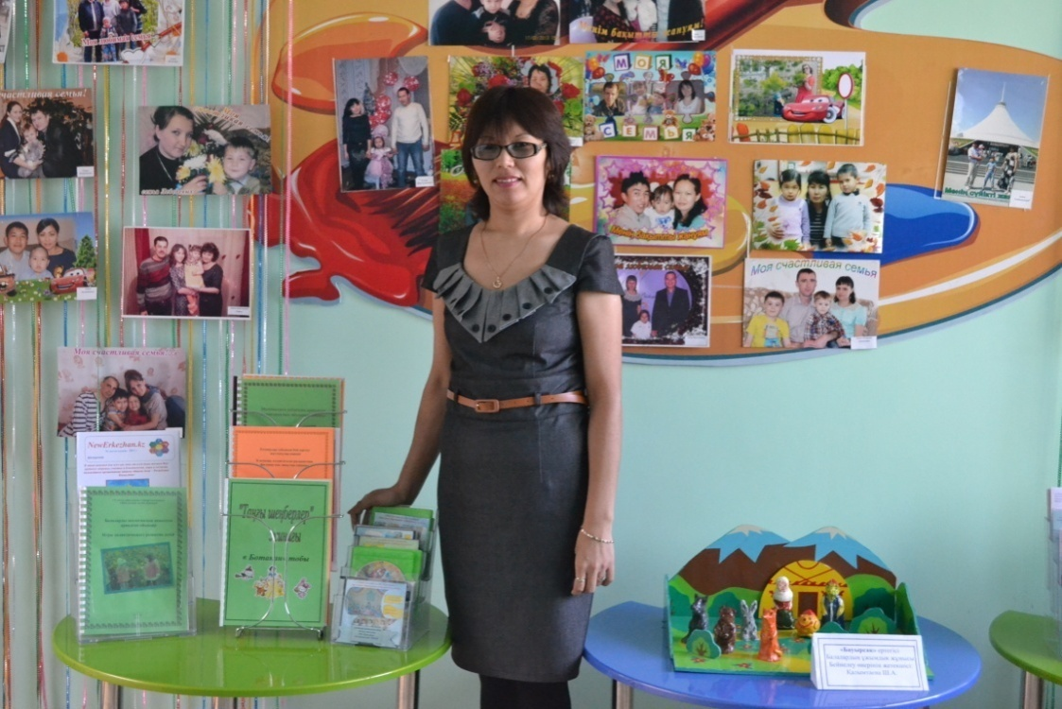
Серикпаева Асемгуль Дастановна Әдіскер

Slide 3
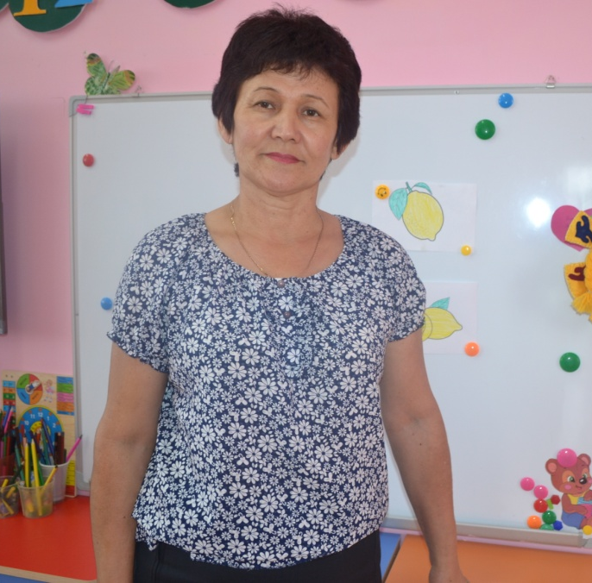
Кашкимбаева Бакыт Болатбековна
“Арай” тобының тәрбиешісі

Slide 4
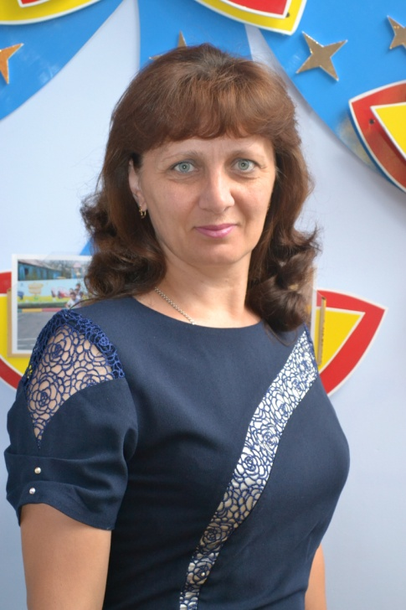
Сахнова Нина Анатольевна
“Қарлығаш” тобының тәрбиешісі

Slide 5
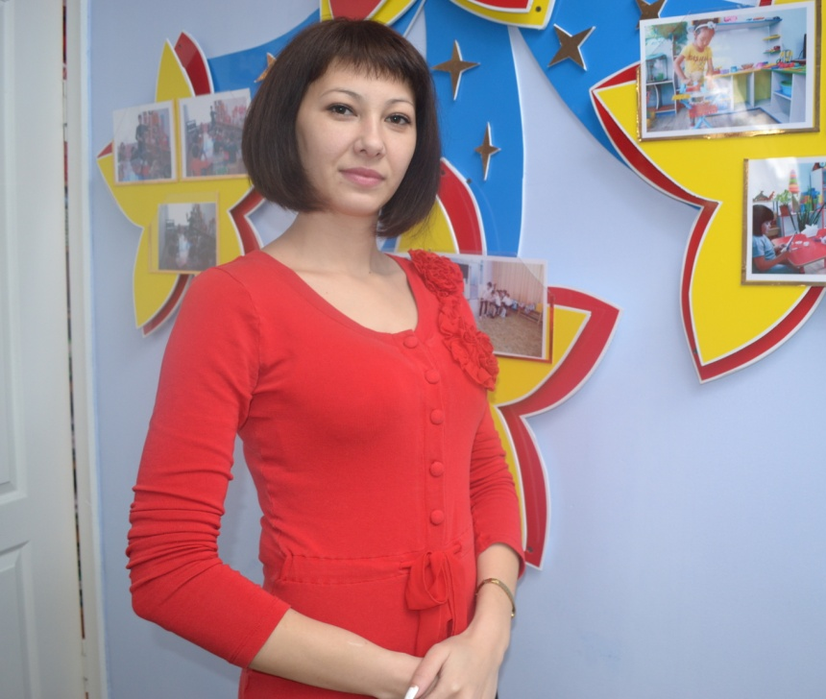
Сайфонова Лилия Маратовна
“Аққулар” тобының тәрбиешісі

Slide 6
Батырова Сауле Сериковна
Музыка жетекшісі

Slide 7
Жаксылыкова Мереке Омурбековна хореограф

Slide 8
Әубәкір Бибігүл Ерболатқызы Психолог

Slide 9
Исабекова Сабина Канатовна “Ботақан” тобының тәрбиешісі

Slide 10
Пигаль Анжелика Ивановна “Аққулар” тобының тәрбиешісі

Slide 11
Турсумбаева Кульбан Каукеновна “Балапан” тобының тәрбиешісі

Slide 12
Алдабергенова Бахыт Арыстанбековна “Ботақан” тобының тәрбиешісі

Slide 13
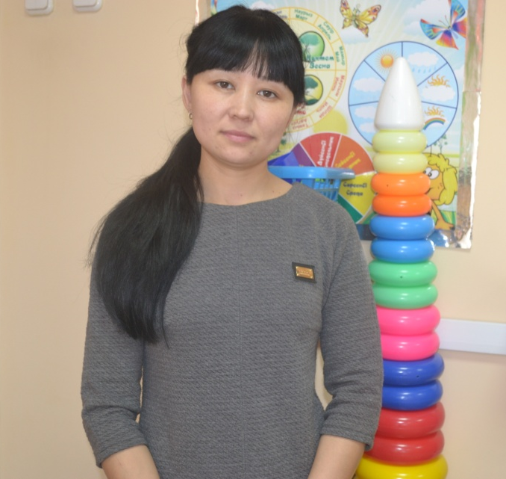
Айтенова Алия Нарваевна “Бөбектер” тобының тәрбиешісі

Slide 14
Калмаганбетова Акмарал Омурбековна Қазақ тілі мұғалімі

Slide 15
Аксютина Кристина Владимировна Логопед

Slide 16
Акильбекова Райгуль Нұркелдіқызы “Арай” тобының тәрбиешісі

Slide 17
Зотова Юлия Сергеевна “Қарлығаш” тобының тәрбиешісі

Slide 18
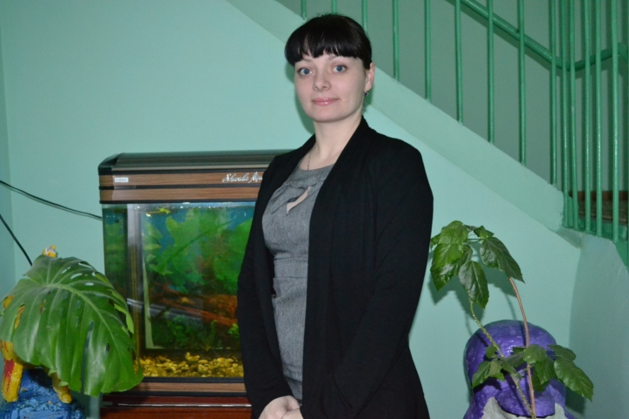
Голец Юлия Валерьевна Ағылшын тілі мұғалімі

Slide 19
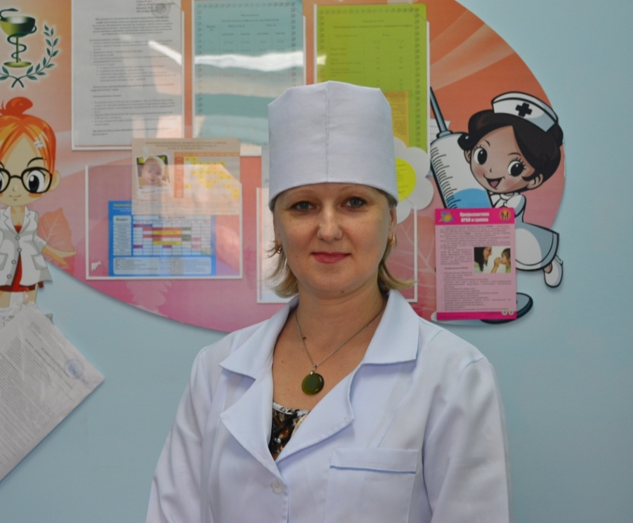
Шатрова Светлана Ивановна Медбике

Slide 20
Байматова Махаббат Муратовна “Бөбектер” тобының тәрбиешісі

